Slide 1
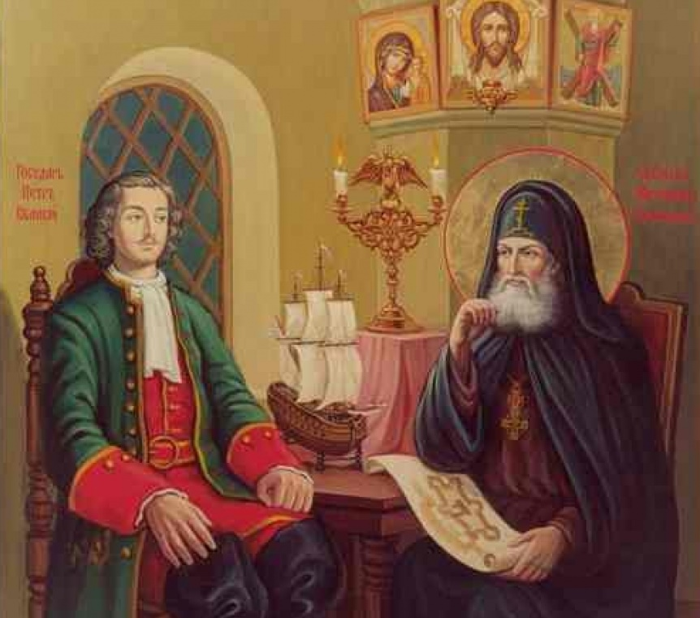
Церковная реформа. Положение традиционных конфессий

Slide 2
Храм Святых Апостолов Петра и Павла в конце XIX века

Slide 3
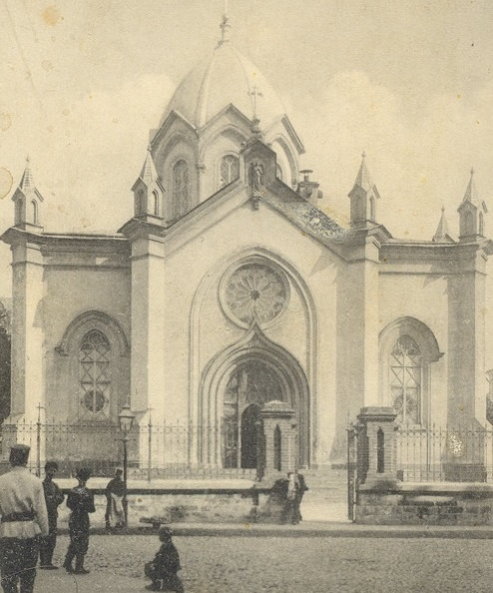
Храм Святых Апостолов Петра и Павла

Slide 4
Фридрих Берхгольц

Slide 5
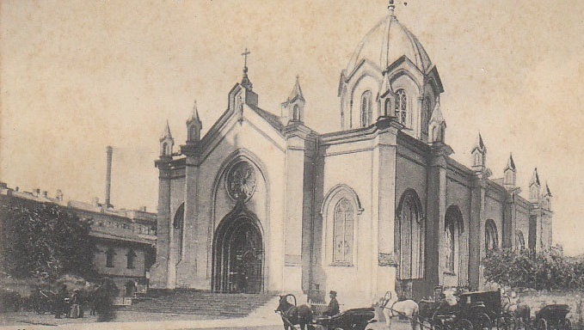
Прихожанами
в храме Святых Апостолов Петра
и Павла были французы, которым
не нравилось богослужение
на польском
и немецком языках.

Slide 6
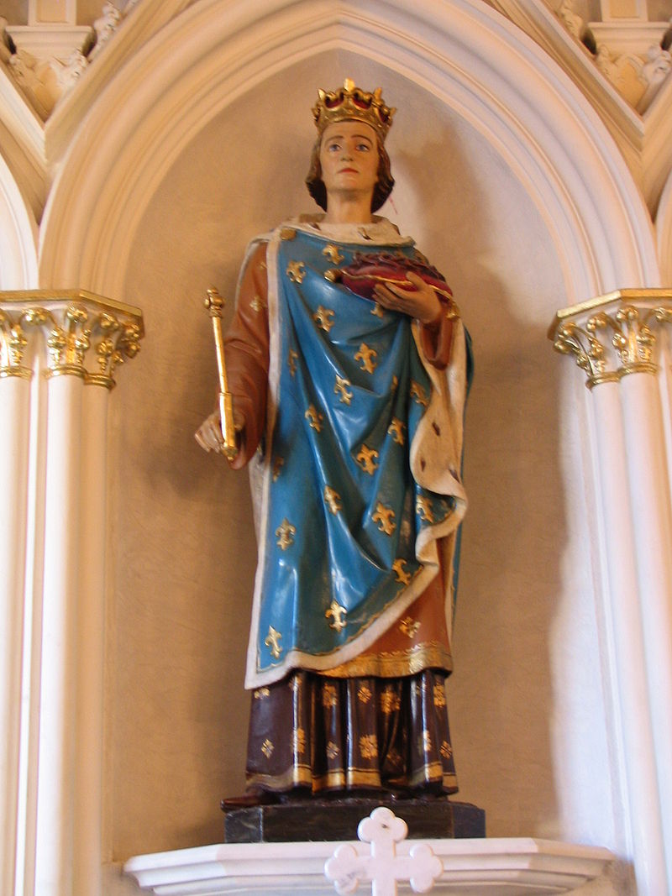
В конце XVIII века французы добились строительства храма Святого Людовика Французского.
Находился храм на территории
Белого города.

Slide 7
Храм Святого Людовика Французского.
Современный вид

Slide 8
Вопросы занятия
1
Отношение Петра I к церкви.
2
Упразднение патриаршества.
3
Деятельность Феофана Прокоповича.
4
Старообрядцы.
5
Конфессии в России.

Slide 9
К церкви Пётр I подходил рационально, рассматривая «общую пользу», которую она приносит государству.

Slide 10
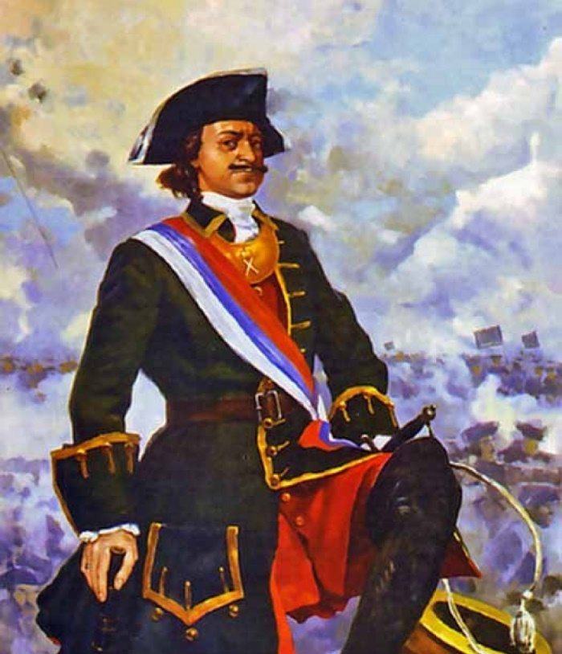
По мнению Петра I все подданные должны были трудиться на благо России.
Дворяне – служили, горожане
и крестьяне – платили налоги, духовенство – воспитывало паству.

Slide 11
Пётр I и церковь
Пётр I представлял священников и епископов чиновниками
Церковь не могла существовать отдельно от государства
Монахов царь считал бездельниками, которые уклонялись от служения государству

Slide 12
С. Иванов.
Немец.
1910
Не нравилось Петру I, что духовенство
не одобрило приезд в Россию иностранцев.

Slide 13
Все преобразования царя, по мнению церковных деятелей, разрушали старый московский строй и обычаи.

Slide 14
Свято-Никольский монастырь
в Омске
В 1698 году Пётр I запретил строить в Сибири новые монастыри.

Slide 15
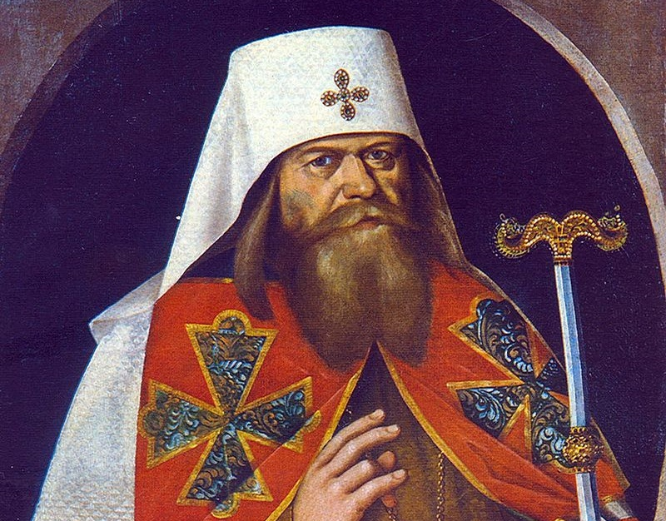
Пётр I и церковь
Возник конфликт между Петром I
и патриархом Адрианом.

Slide 16
Пётр I и патриарх Адриан
Адриан отказался постричь
в монахини супругу Петра Евдокию Лопухину
У молодого царя
и патриарха было много предметов спора
Во время Стрелецкого бунта патриарх заступился за тех, кого приговорили к казни

Slide 17
Пётр I и церковь
1
2
3
В 1700 году
Адриан умер
Пётр I запретил выбирать нового главу церкви
Учредили должность Местоблюстителя патриаршего престола

Slide 18
Стефан Яворский

Slide 19
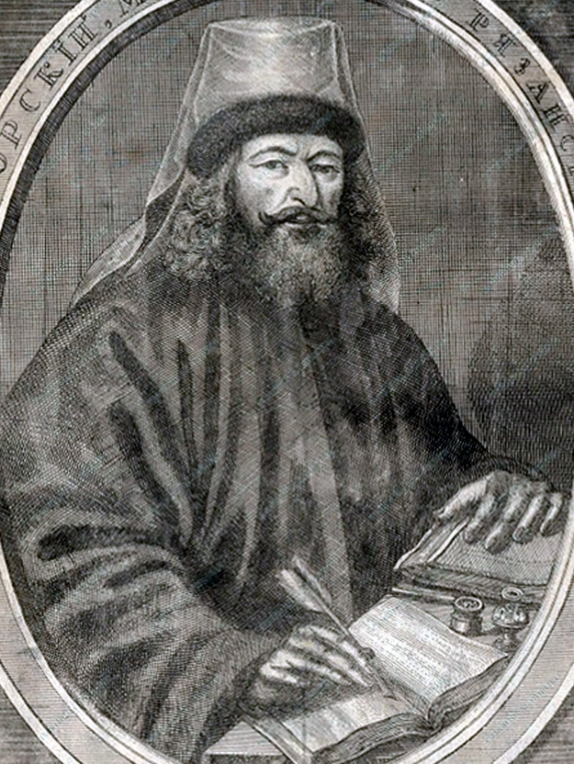
Местоблюститель патриаршего престола
1
Занимался только вопросами веры.
2
Находился во власти государя.
3
При решении важных вопросов был обязан советоваться с епископами.
4
С 1718 года постоянно находился
в Петербурге.

Slide 20
В 1701 году Пётр I восстановил Монастырский приказ,
под контролем которого оказались монастырские
и архиерейские вотчины.

Slide 21
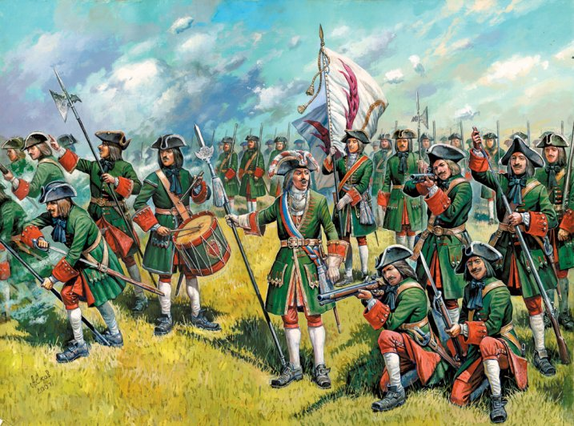
Монастырские вотчины
Основная часть доходов с вотчин направлялась на военные нужды.

Slide 22
Церковная реформа
Церковь обязали содержать богадельни и школы
Из монастырей выселили всех непостриженных в монахи людей
Изменения в положении церкви и монастырей
На жительство в монастыри посылали бывших солдат и офицеров
Монастырский приказ назначал
в обители настоятелей

Slide 23
Инокам запретили держать бумагу и чернила в кельях, чтобы они не могли что-либо писать.

Slide 24
Церковная реформа
В 1721 году был издан «Духовный регламент»
Синод контролировал обер-прокурор
Начался процесс огосударствления церкви
Патриаршество было отменено
Монастырский приказ ликвидировали
Церковные дела передали Святейшему Синоду
Чиновники приказа перешли в особую контору Синода

Slide 25
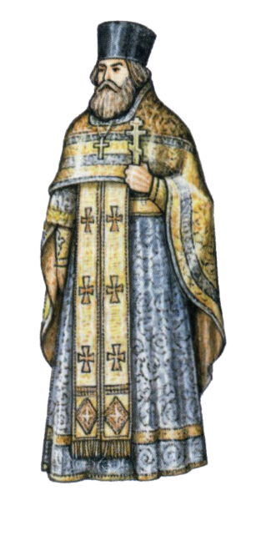
Функции Святейшего Синода
1
Контроль за порядком богослужений и изданием церковных книг.
2
Борьба с ересями и расколом.
3
Контроль деятельности церковных школ.
4
Осуществление суда над духовенством и мирянами.
5
Надзор за иностранными религиями.

Slide 26
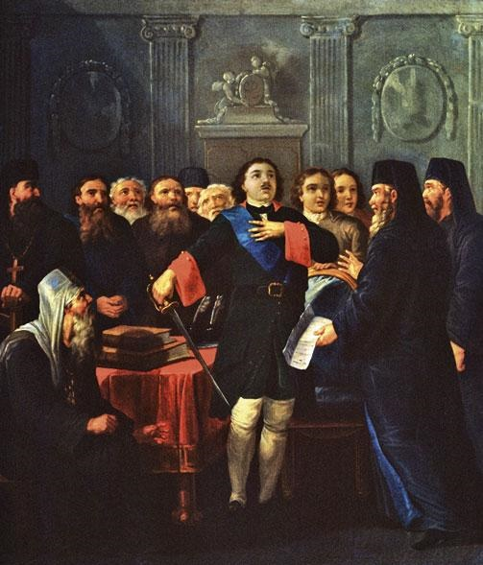
Синод занимался избранием архиереев.
Это происходило исключительно
под контролем императора.

Slide 27
Члены Синода, как и государственные служащие, приносили присягу и получали жалованье.

Slide 28
Церковная реформа
Вели метрические книги
Обязанности священников
Должны были сообщать
о появлении беглых в приходах

Slide 29
В 1722 году вышли указы Сената и Синода, которые обязывали прихожан посещать церковь и исповедоваться.

Slide 30
Феофан Прокопович
1
2
3
Автором «Духовного регламента» был Феофан Прокопович
Прокопович в своих проповедях говорил
о верховенстве светской власти над церковной
Прокопович
поддерживал идею Петра
о необходимости служения всех подданных государству

Slide 31
Александро-Невский монастырь
В 1720 году по инициативе Прокоповича открыли типографию в Александро-Невском монастыре.

Slide 32
В Александро-Невском монастыре было напечатано «Первое учение отрокам» – букварь и поучение
для детей.
По нему в XVIII веке учили
в школах детей.

Slide 33
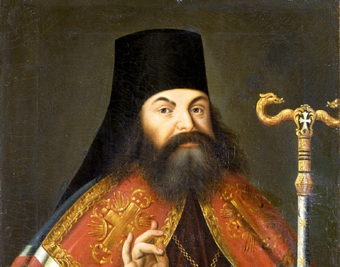
Феофан
Прокопович
В 1721 году Прокопович учредил школу
при Александро-Невском монастыре.

Slide 34
Феофан Прокопович выступал
за развитие науки и просвещения.

Slide 35
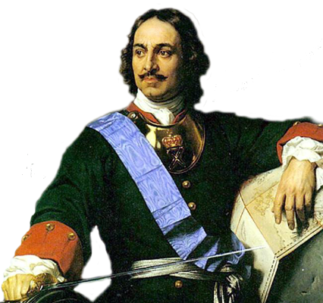
Старообрядчество
Во время войны со Швецией Пётр I проявлял терпимость
к старообрядцам.
1
Пётр I отменил «Двенадцать статей», принятых
при царевне Софье.
2
В «Двенадцати статьях» определялись меры наказания для старообрядцев.
3

Slide 36
Старообрядчество
Поповцы
Беспоповцы
Признавали необходимость духовенства, церковной иерархии и таинств
Жили на Дону, Кубани
и Черниговщине

Slide 37
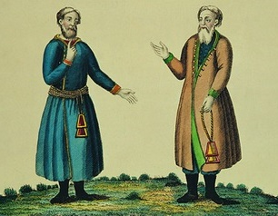
Поповцы
Принимали священников, уходивших
из Русской православной церкви.

Slide 38
Старообрядчество
Поповцы
Беспоповцы
Признавали необходимость духовенства, церковной иерархии и таинств
Отрицали необходимость церковной иерархии
и некоторых таинств
Жили на Дону, Кубани
и Черниговщине
Жили на побережье Белого моря и в Карелии

Slide 39
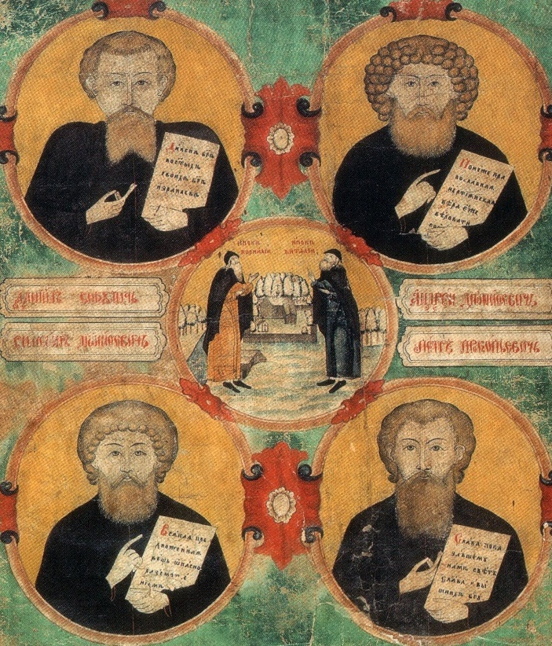
В 1705 году Выголексинскую общину беспоповцев приписали к Олонецким металлургическим заводам.
Им были предоставлены самоуправление и право заниматься торговлей и промыслом.

Slide 40
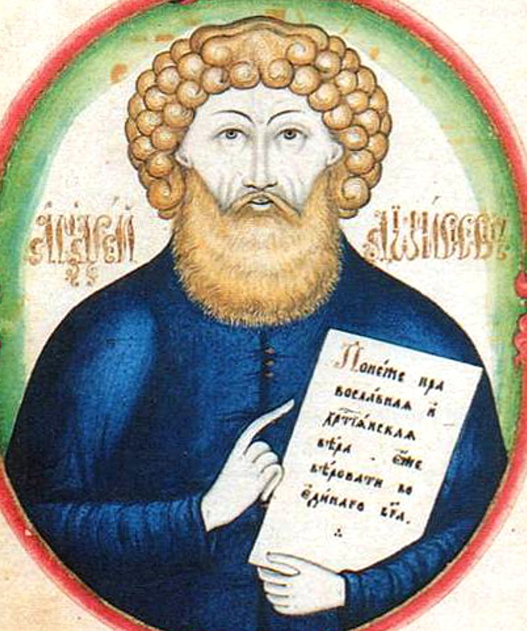
Старообрядчество
1
Всех старообрядцев обложили двойным налогом.
2
Старообрядцы должны были носить особую одежду.
«Духовный регламент» запрещал старообрядцам занимать выборные должности.
3

Slide 41
Борьба со старообрядцами
Наиболее активным борцом с расколом был нижегородский архиепископ Питирим
За несколько лет Питирим обратил в официальную веру около 27 тысяч старообрядцев
Питирим устраивал диспуты со староверами, разоблачал священников
Если это не удавалось,
то они укрывались
в лесах, уходили в Сибирь
или в Польшу
Староверы платили священникам, чтобы их записали как обычных православных
Большинство
из обращённых придерживались раскольнических идей

Slide 42
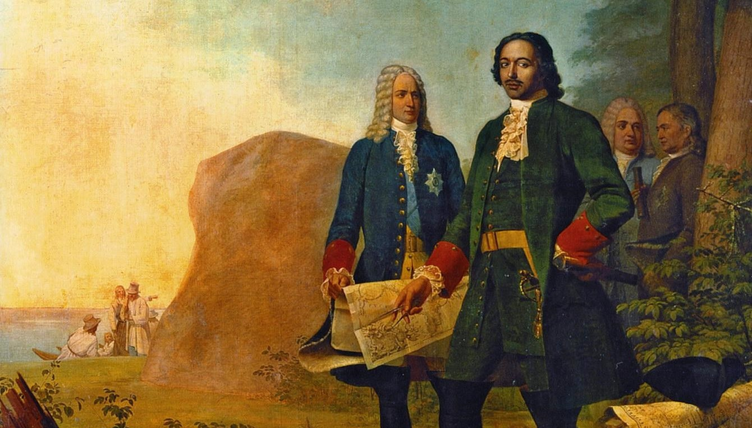
Пётр I в 1702 году подписал манифест, который разрешал иностранцам, приезжавшим
в Россию, сохранять свою веру.

Slide 43
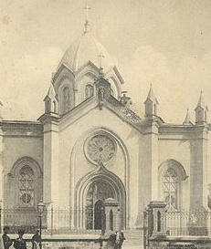
В 1706 году в Москве появился
первый католический храм
апостолов Петра и Павла.
В 1710 году костёл появился
в Петербурге.

Slide 44
Иноверцы в России
1
2
3
В 1721 году Синодом
были разрешены браки между православными
и иноверцами
Иностранцы обязывались не переводить жён
в свою веру
Детей, родившихся
в таком браке, крестили
по православному обряду

Slide 45
В 1715 году
Пётр I запретил помещикам-мусульманам владеть православными крестьянами.

Slide 46
После присоединения Прибалтики Пётр I дал гарантию жителям Эстляндии и Лифляндии сохранить лютеранство на этих землях.

Slide 47
Церковная реформа.
Положение традиционных конфессий
1
Пётр I стремился поставить церковь на службу государству.
2
Было упразднено патриаршество.

Slide 48
Церковная реформа.
Положение традиционных конфессий
3
При Петре I усилился контроль
за староверами.
Модернизация страны и расширение её территории способствовали более терпимому отношению к другим религиям.
4

